Slide 1


L5 - Primers passos
1- Intuïció al codi
2- Test revisió
3- Exercicis de la secció

Slide 2
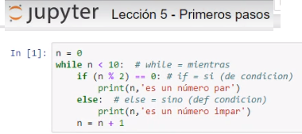
Què fa aquest programa ?

Slide 3
5.1. Pràctica intuició
Tecleja el programa al Jupiter Notebook d’ Anaconda i prova’l.
n=0
while n < 10 :
if (n % 2) == 0 :
print (n, 'es un número par')
else :
print (n, 'es un número impar')
n = n+1;
2. Modifica’l per tal que ho faci pels 12 primers números.
3. Ara canvia’l per que digui si són divisibles per 7 els 12 primer números (del número 20 en endavant).

Slide 4
4. Ara canvia’l per que trobi 10 números divisibles per 9
(del número 20 en endavant).
5. Ara fes un programa que demani : Quans números vols ?
Divisibles exactes de :
I els mostri.

Slide 5
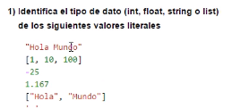
Repàs
1. Fes la prova test de la secció 1.
2. Fes el quadern d’exercicis de la secció 1.

Slide 6
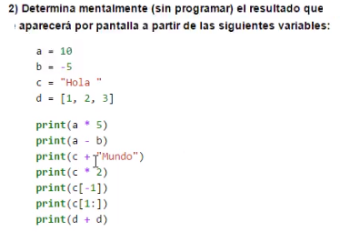
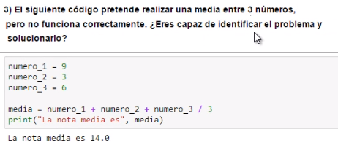

Slide 7
Explicar porcentajes y reglas de 3.

Slide 8
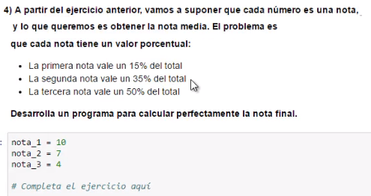

Slide 9
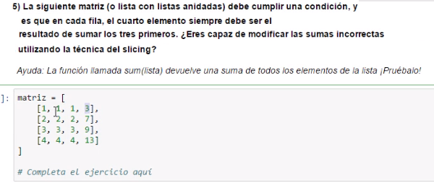

Slide 10
